Slide 1
SENSIBILISATION À LA PRÉVENTION DES DISCRIMINATIONS
Notes:
Bonjour et bienvenue à ce temps de sensibilisation sur la prévention des discriminations.

Slide 2
Prénom Nom
Fonction
Notes:
Je vais commencer par me présenter :
Nom et prénom
Structure / Fonction

Slide 3
Introduction
Durée : 1h30
Des temps d'échanges sont prévus
Le support vous sera envoyé par mail/accessible via ce lien
Notes:
Nous sommes ensemble pour un temps de sensibilisation qui va durer 1h30.
Des temps de sensibilisation sont prévus pendant l’intervention et le support vous sera intégralement transmis par mail et accessible par ce lien

Slide 4
Les règles de la formation
Cas individuel
Notes:
Afin que cette sensibilisation se passe pour le mieux pendant cette heure et demie que nous allons passer ensemble, voici quelques règles :
Toutes les questions, réactions, remarques, objections sont les bienvenues : c’est ce qu’on entend souvent en formation professionnelle ou en sensibilisation mais c’est encore plus vrai quand on parle de discriminations. Ce n’est pas un sujet évident, loin de là. C’est normal d’avoir des interrogations, des doutes, des besoins de précisions. De mon côté, je vais régulièrement vérifier avec vous si tout va bien, si vous avez des questions et je vais attendre votre validation pour poursuivre. N’hésitez pas à poser l’ensemble de vos questions à tout moment de la formation. Et enfin, si à un moment donné, vous sentez que ce que je dis s’éloigne complètement de votre réalité (professionnelle), vous n’hésitez pas à me le dire et je m’adapterai en conséquence. Je ne suis pas là pour vous faire un cours magistral mais bien pour vous donner des outils à utiliser dans le cadre de votre travail ou de vos activités.
Règle de bienveillance : Cette formation est vraiment pensée pour être participative. Il va y avoir des quizz, des textes à trous…être à échanger (à l’oral ou à l’écrit). Pour que cet échange se passe bien, il est nécessaire de respecter cette règle de bienveillance : bienveillance envers les autres personnes qui suivent cette formation. Et puis, on y pense pas beaucoup mais bienveillance envers soi-même. Souvent quand on assiste à ce type de sensibilisation, il arrive qu’on réalise qu’à un certain moment, on a peut-être pas su reconnaître un fait de discrimination OU on a pas su quoi faire. Cela est normal. Si vous n’avez jamais été formé.e sur les discriminations, c’est normal de ne pas savoir quoi faire. C’est l’objectif de ce temps de sensibilisation : de vous apporter des outils en main pour identifier, comprendre, agir. Donc, on ne se culpabilise pas et on fait preuve de bienveillance envers soi-même.
Pas de cas individuel : Pour des raisons de confidentialité, je vous demanderai de ne pas partager de cas individuels durant cette formation. Ici, on est dans le cadre de la formation professionnelle pour adulte, pas dans le cadre d’un groupe de parole. Il est possible de me faire remonter des exemples, des cas pratiques sur lesquels vous souhaiteriez travailler. C’est tout à fait possible. Par contre, je vous demanderai d’anonymiser complètement cet exemple : pas de noms, pas de lieux, pas de dates, pas d’informations qui pourraient permettre aux personnes présentes de reconnaître de qui vous êtes en train de parler.

Slide 5
Programme de la formation
Discriminations : de quoi parle-t-on?
Les chiffres clés des discriminations
Comment agir à son échelle ?
Les stéréotypes : définition et fonctionnement

Slide 6
Introduction
Tour de table
Notes:
Je vous propose de faire un tour de table en partageant quelques éléments :
Nom
Prénom
Fonction
Votre état d’esprit en arrivant à cette sensibilisation ?

Slide 7
Les chiffres clés des discriminations
Notes:
La première étape, quand on s’intéresse aux discriminations, c’est d’aller regarder les chiffres. Pourquoi ? Pour faire face à ce qu’on appelle « l’illusion de l’égalité ».
C’est quoi l’illusion de l’égalité ? C’est l’idée qu’aujourd’hui, en 2023, en France, tout va bien, la question des inégalités et des discriminations est réglée, avec cette idée qu’il n’y aurait plus de discriminations, qu’il s’agirait de logiques d’un autre temps.
Le meilleur outil pour percuter cette illusion, ce sont les chiffres. On va les voir ensemble.

Slide 8
Les chiffres clés des discriminations
💬 Quatre personnes actives sur dix déclarent avoir été confrontées à des propos ou comportements stigmatisants dans le cadre de leur travail.
☐ Vrai
☐ Faux

Slide 9
Les chiffres clés des discriminations
💬 Quatre personnes actives sur dix déclarent avoir été confrontées à des propos ou comportements stigmatisants dans le cadre de leur travail.
☒ Vrai
☐ Faux
Source : 13ème baromètre de la perception des discriminations dans l’emploi, 2020
Notes:
VRAI - Soit 41% des personnes actives, secteur privé et public.
23% des personnes actives déclarent avoir vécu une discrimination ou un harcèlement discriminatoire: 40 % apparence physique, 40% sexe, 30% état de santé
Source : 13 ÈME BAROMÈTRE DE LA PERCEPTION DES DISCRIMINATIONS DANS L’EMPLOI DU DÉFENSEUR DES DROITS

Slide 10
Les chiffres clés des discriminations
Source : 13ème baromètre de la perception des discriminations dans l’emploi, 2020
Notes:
Les chiffres ont augmentés d’environ 10-20 points pour toutes les catégories, en comparaison avec le graphique du 11e baromètre de 2018.
On retrouve nos 41% des actifs sur ce graphique, à gauche.
Qu’est-ce qui vous interpelle dans ce graphique ? Est-ce qu’il y a des choses qui vous sautent aux yeux ?
On voit que certaines personnes sont plus « à risque » de subir des discriminations. C’est notamment le cas des hommes homosexuels ou bisexuels (70%).
On voit aussi que certaines personnes cumulent des « critères de discrimination » et sont donc aussi plus « à risque » (intersectionnalité) :
- Les femmes de moins de 50 ans et perçues comme non-blanches (69%)
Les femmes en situation de handicap (68%)
Informations sur l’échantillon de l’étude :
Une enquête représentative en population active
L’enquête a été conduite par téléphone du 6 février au 14 mai 2020 auprès d’un échantillon représentatif de la population des actifs du secteur privé (590 salariés) et d’un échantillon représentatif des agents de la fonction publique (500 agents). Les échantillons ont été constitués par la méthode des quotas avec pour variables : le sexe, l’âge, la région d’habitation et la catégorie socioprofessionnelle du répondant. La collecte des données a été réalisée par des enquêteurs de l’institut de sondage BVA.
Analyses
Afin de pouvoir mener des analyses sur l’échantillon global (salariés du privé et agents du public), un redressement de l’échantillon total a été réalisé, en tenant compte de la répartition actuelle des actifs entre ces deux secteurs. Les résultats relatifs à l’échantillon global qui sont présentés sont ainsi pondérés.
La significativité statistique des résultats a été testée à l’aide du test du Khi-deux de Pearson. La p-valeur permet de mesurer que la probabilité d’obtenir les résultats ainsi présentés dans l’étude ne sont pas dus au hasard et peuvent être généralisés. Les résultats sont considérés comme significatifs lorsque la p-valeur est inférieure à 0.05.
Certains résultats ont été analysés avec un modèle de régression logistique qui consiste à égaliser toutes les conditions de la comparaison pour mesurer séparément l’incidence de chaque facteur sur la probabilité de déclarer des expériences de discrimination. Ainsi, l’effet d’une variable s’apprécie « toutes choses égales par ailleurs » en neutralisant toutes les autres différences (sexe, âge, diplôme, etc.). Ces modèles sont reproduits en annexe.

Slide 11
Les chiffres clés des discriminations
💬 Un candidat d'origine maghrébine qui postule à un emploi de responsable administratif (catégorie A) dans la fonction publique territoriale a moins de chance de décrocher un entretien d'embauche qu'un candidat d'origine française.
☐ Vrai
☐ Faux

Slide 12
Les chiffres clés des discriminations
💬 Un candidat d'origine maghrébine qui postule à un emploi de responsable administratif (catégorie A) dans la fonction publique territoriale a moins de chance de décrocher un entretien d'embauche qu'un candidat d'origine française.
☒ Vrai
☐ Faux
Source : Les discriminations dans l’accès à l’emploi public, CNRS, 2018
Notes:
VRAI - 25% de chances contre 28% de chances.
Source : Testing 2018 (CNRS)
Est-ce que vous connaissez la méthode du testing ?
C’est une méthode très utilisé dans le cadre de l’étude et de la mesure des discriminations : on compare le comportement d’un tiers envers deux personnes ayant exactement le même profil pour toutes les caractéristiques pertinentes, à l’exception de celle que l’on soupçonne de donner lieu à discrimination.
Donc dans le cas de l’embauche, on envoie deux CV parfaitement identique avec pour seule différence, ici, l’origine de la personne (non à consonance étrangère par ex). On voit comment ces CV sont traités : est-ce que l’un est plus souvent choisi que l’autres, etc.

Slide 13
Les chiffres clés des discriminations
💬 Un étudiant d’origine maghrébine demandant des renseignements sur les cursus et les modalités d’inscription d’un master aura 12% de chances en moins de recevoir une réponse qu’un candidat d’origine française.
☐ Vrai
☐ Faux

Slide 14
Les chiffres clés des discriminations
💬 Un étudiant d’origine maghrébine demandant des renseignements sur les cursus et les modalités d’inscription d’un master aura 12% de chances en moins de recevoir une réponse qu’un candidat d’origine française.
☒ Vrai
☐ Faux
Source : Discriminations dans l’accès aux masters, CNRS, 2022
Notes:
Cela est le résultat d’une étude menée, sous forme de testing, par le CNRS en 2022 afin d’identifier d’éventuelles discriminations dans l’accès à l’enseignement supérieur.
Ils ont envoyé des mails aux responsables des masters avec des noms et adresses mails différents et ont comparé le taux de réponse en fonction du nom.

Slide 15
Les chiffres clés des discriminations
💬 Quelle est la part des personnes homosexuelles ou bisexuelles en couple qui ont renoncé à afficher leur orientation sexuelle au travail ?
☐ 37%
☐ 57%
☐ 77%

Slide 16
Les chiffres clés des discriminations
💬 Quelle est la part des personnes homosexuelles ou bisexuelles en couple qui ont renoncé à afficher leur orientation sexuelle au travail ?
☐ 37%
☐ 57%
☒ 77%
Source : 2ème Baromètre « Inclusion des personnes LGBT+ au Travail en France », 2020, Autre Cercle/IFOP
Notes:
Remarque : parfois, certaines personnes en intervention remarquent que le fait de dissimuler son orientation sexuelle ou son identité de genre peut être un choix individuel et personnel. Quelqu’un n’a peut-être pas envie de parler de ça au travail.
Mais ce qu’on a vu ensemble précédemment, c’est que le fait d’être concerné.e par un critère de discrimination nous rend plus « à risque » de subir des discriminations.
Rappelez-vous les 70% d’hommes bisexuels/homosexuels qui rapportent avoir été l’objet de propos stigmatisant. Donc on peut imaginer que le fait de dissimuler son identité est en fait une stratégie de contournement / d’évitement (pour éviter les discriminations/les propos stigmatisants).

Slide 17
Les chiffres clés des discriminations
💬 Le handicap représente le premier motif de saisine du Défenseur des Droits
☐ Vrai
☐ Faux

Slide 18
Les chiffres clés des discriminations
💬 Le handicap représente le premier motif de saisine du Défenseur des Droits
☒ Vrai
☐ Faux
Source : Rapport annuel d’activité du Défenseur des droits - 2019

Slide 20
Les discriminations : de quoi parle-t-on?
Notes:
Nous allons maintenant nous intéresser à ce que la loi nous dit sur les différentes formes de discrimination.

Slide 21
DÉFINITIONS LÉGALES
📝 Comment définiriez-vous une discrimination ?
Notes:
Si vous deviez expliquer à une personne ce qu’est une discrimination, comment pourriez-vous décrire la situation ? Quels sont les mots ou les situations qui vous viennent en tête ?

Slide 22
Discriminations : définitions légales
Discrimination directe
Discrimination indirecte
Agissement discriminatoire
Notes:
La loi reconnait trois types de discriminations :
Discrimination directe
Discrimination indirecte
Agissement discriminatoire

Slide 23
Discrimination directe
Notes:
Nous allons commencer par la discrimination directe.

Slide 24
La discrimination directe
📝 Qu’est-ce qu’une discrimination directe ?
Notes:
Qu’est-ce qu’une discrimination directe selon la loi ? Nous allons voir que cela se base sur 3 éléments précis.

Slide 25
La discrimination directe
📝 Qu’est-ce qu’une discrimination directe ?
Un traitement différencié
Fondé sur un critère
Dans un domaine défini par la loi
📕 Article L1142-2-1 du code du travail
📕 Article L131-1 du code général de la fonction publique
📕 Articles 225-1 et 225-2 du code pénal
Notes:
Fondamentalement, une discrimination directe est basée sur un traitement différencié.
Mais attention, tous les traitements différenciés ne sont pas des discriminations.
Pour rentrer dans le cadre légal, il faut que ce traitement différencié soit basé sur un motif prohibé MAIS AUSSI dans un des domaines définis par la loi.

Slide 26
La discrimination directe
Quels domaines ?
Emploi (recrutement, formation, licenciement...)
Accès à des biens & services (publics ou privés)
Notes:
Ces deux domaines sont les suivants.
Ce qui veut dire, prenons un exemple : j’organise une fête chez moi, et que je dis « toutes les personnes en dessous de 1m80, vous ne pouvez pas venir », peut-on parler de discrimination ?
Non.
Pourquoi ? C’est chez moi, c’est privé, ce n’est pas de l’ordre de l’accès à des biens et services, qu’ils soient publics ou privés.
Deux conditions doivent être remplies pour que l’on
puisse parler de discrimination :
- Un traitement inégal et défavorable doit être fondé sur un
des critères définis par la Loi .
- Le traitement inégalitaire doit relever d’une situation visée
par la Loi comme : • L’accès à l’emploi, la carrière, la sanction disciplinaire, le
licenciement ; • La rémunération, les avantages sociaux ; • L’accès aux biens et aux services privés (logement,
crédit, loisirs) ; • L’accès aux biens et aux services publics (école, soins,
état civil, services sociaux) ; • L’accès à un lieu accueillant du public (boîte de nuit,
préfecture, magasin, mairie) ; • L’accès à la protection sociale ; • L’éducation et la formation (condition d’inscription,
d’admission

Slide 27
La discrimination directe
📝 Qu’est-ce qu’une discrimination directe ?
Un traitement différencié
Fondé sur un critère
Dans un domaine défini par la loi
📕 Article L1142-2-1 du code du travail
📕 Article L131-1 du code général de la fonction publique
📕 Articles 225-1 et 225-2 du code pénal
Notes:
Est-ce que c’est bon pour vous cet élément de domaine défini par la loi ?
Parfait, nous avons donc aussi besoin que ce traitement différencié soit basé sur un critère défini par la loi.
La discrimination définie aux articles 225-1 à 225-1-2, commise à l’égard d’une personne physique ou morale, est punie de trois ans d’emprisonnement et de 45 000 euros d’amende

Slide 28
La discrimination directe
Le Défenseur des droits liste … critères prohibés par la loi.
Notes:
Le Défenseur des droits liste un certain nombre de critères défini par la loi. À votre avis, on en a combien ?
Le Défenseur des droits :
autorité administrative indépendante créée en 2008 dont le rôle est de :
- défendre les personnes dont les droits ne sont pas respectés ;
- permettre l'égalité de tous et toutes dans l'accès aux droits.
Toute personne physique (un individu) ou toute personne morale (une société, une association…) peut le saisir directement et gratuitement lorsqu'elle :
- pense qu'elle est discriminée
- constate qu'un représentant de l'ordre public (police, gendarmerie, douane...) ou privé (un agent de sécurité…) n'a pas respecté les règles de bonne conduite ;
- a des difficultés dans ses relations avec un service public (Caisse d'Allocations Familiales, Pôle Emploi, retraite…) ;
estime que les droits d'un enfant ne sont pas respectés

Slide 29
La discrimination directe
Le Défenseur des droits liste 25 critères prohibés par la loi.
Notes:
Précision : La liste n'a pas commencé à 25.
Au début, la liste était constitué de 6-7 critères commun à l'UE.
Et puis, à la suite de cas de discriminations, les jurisprudences et les lois sont venus ajouter des critères.

Slide 30
Définitions et chiffres clés
Notes:
EXERCICE : Je vais vous laisser 5min de votre coté pour essayer de réfléchir à ce que représente ces pictogrammes et puis on met en commun.
(Laisser du temps)
(Faire deviner les pictogrammes un par un)

Slide 31
Définitions et chiffres clés
Notes:
EXERCICE : Je vais vous laisser 5min de votre coté pour essayer de réfléchir à ce que représente ces pictogrammes et puis on met en commun.
(Laisser du temps)
(Faire deviner les pictogrammes un par un)

Slide 32
La discrimination directe
✅ Exception : une exigence professionnelle essentielle et déterminante.
Notes:
Il existe une exception à cette règle dans le cadre du travail :
La nature du poste à pourvoir peut justifier la prise en compte d’un critère pourtant prohibé.
Cela suppose qu’une exigence professionnelle essentielle et déterminante ait été préalablement définie par la loi et soit indispensable pour la bonne exécution des tâches à accomplir.
L’objectif poursuivi doit être légitime et les moyens pour l’atteindre ne doivent pas être disproportionnés : cela signifie que le résultat recherché ne pouvait pas être atteint sans prendre en compte le critère de discrimination.

Slide 33
Études de cas
Notes:
Nous allons passer à quelques études de cas pour identifier ce qui relève ou non de la discrimination directe.

Slide 34
Les discriminations
💬 Un gérant de magasin dit « qu’il n’aime pas les étrangers ».
☐ Discrimination directe
☐ Autre
Notes:
S’agit-il d’une discrimination directe ou d’autre chose ?

Slide 35
Les discriminations
💬 Un gérant de magasin dit « qu’il n’aime pas les étrangers ».
☐ Discrimination directe
☒ Autre
Notes:
Faire verbaliser les 3 éléments de la discrimination directe :
Est-ce qu’on a un traitement différencié ?
Est-ce qu’on a un des 25 critères de discrimination ?
Est-ce que cela a lieu dans l’un des 2 domaines définis par la loi ?

Slide 36
Les discriminations
💬 Son contrat n’a pas été prolongé car sa maladie risque d’évoluer.
☒ Discrimination directe
☐ Autre
Notes:
Faire verbaliser les 3 éléments de la discrimination directe :
Est-ce qu’on a un traitement différencié ?
Est-ce qu’on a un des 25 critères de discrimination ?
Est-ce que cela a lieu dans l’un des 2 domaines définis par la loi ?

Slide 37
Les discriminations
💬 On a refusé l’entrée d’une personne dans un cabinet dentaire car elle était accompagnée de son chien d’aveugle.
☐ Discrimination directe
☐ Autre
Notes:
S’agit-il d’une discrimination directe ou d’autre chose ?

Slide 38
Les discriminations
💬 On a refusé l’entrée d’une personne dans un cabinet dentaire car elle était accompagnée de son chien d’aveugle.
☒ Discrimination directe
☐ Autre
Notes:
Faire verbaliser les 3 éléments de la discrimination directe :
Est-ce qu’on a un traitement différencié ?
Est-ce qu’on a un des 25 critères de discrimination ?
Est-ce que cela a lieu dans l’un des 2 domaines définis par la loi ?

Slide 39
Les discriminations
💬 Elles se baladaient dans la rue en se tenant la main lorsqu’elles ont entendu « sales gouines ».
☐ Discrimination directe
☐ Autre
Notes:
S’agit-il d’une discrimination directe ou d’autre chose ?

Slide 40
Les discriminations
💬 Elles se baladaient dans la rue en se tenant la main lorsqu’elles ont entendu « sales gouines ».
☐ Discrimination
☒ Autre
Notes:
Faire verbaliser les 3 éléments de la discrimination directe :
Est-ce qu’on a un traitement différencié ?
Est-ce qu’on a un des 25 critères de discrimination ?
Est-ce que cela a lieu dans l’un des 2 domaines définis par la loi ?
Il ne s'agit pas d'une discrimination directe. La situation n'interdit pas l'accès à un bien ou à un service public.
Comment appelle-t-on ce type de propos dans la loi ?
Il s'agit d'une injure à caractère homophobe.

Slide 41
Études de cas
📝 Si le propos est délibérément offensant, il peut être défini comme une injure.
Elle peut être à caractère sexiste, homophobe, raciste ou antisémite par exemple.
Notes:
Injure = parole, un écrit, une expression quelconque de la pensée adressés à une personne dans l'intention de la blesser ou de l'offenser.
> Une injure peut être publique ou privée
Injure publique : L'injure publique est une injure pouvant être entendue ou lue par un public. Les personnes susceptibles d'être témoins de l'injure peuvent ne pas être liées par une communauté d'intérêt. Ex: dans la rue, sur les réseaux sociaux, dans un journal, dans le métro…
L'injure non publique (privée) est celle qui est :
soit adressée par son auteur à sa victime sans qu'aucune tierce personne ne soit présente (par exemple, dans un SMS),
soit prononcée par son auteur devant un cercle restreint de personnes partageant les mêmes intérêts, en la présence ou en l'absence de la victime. Si les membres de ce cercle restreint sont tous liés par un même élément, qui peut être la relation professionnelle ou familiale, ils ne sont pas considérés comme des tiers par rapport à l'auteur de l'injure et à la victime. Par exemple, les injures entre collègues ou entre conjoints au domicile familial.
> Une injure peut être caractérisé (sexiste / raciste / homophobe)

Slide 42
Discriminations : définitions légales
Discrimination directe
Discrimination indirecte
Agissement discriminatoire
Notes:
Avez-vous des questions sur la discrimination directe ?

Slide 43
Discrimination indirecte
Notes:
Dans ce cas, je vous présente rapidement la définition d’une discrimination indirecte.

Slide 44
La discrimination indirecte
📝 Lorsqu’une situation d’apparente neutralité (disposition, critère pratique, etc.) désavantage particulièrement des personnes d’un groupe par rapport à l’autre.
Notes:
[Lire la définition]
Par exemple, accorder des primes uniquement aux personnes travaillant à temps plein est considérée comme une forme de discrimination indirecte.
Pourquoi à votre avis ?
Quelle partie des salarié·es ou des agent·es cela peut-il pénaliser ?
Effectivement, les personnes à temps partiel : qui est majoritairement aujourd’hui à temps partiel dans le monde du travail ?
Les femmes, tout à fait.
Cela a été considérée comme une forme de discrimination indirecte envers les femmes.

Slide 45
La discrimination indirecte
📝 Exemple
Une règle défavorisant les salarié·es à temps partiel peut constituer une discrimination indirecte fondée sur le sexe, puisque statistiquement une nette majorité des salariés à temps partiel sont des femmes.
Notes:
[Lire la définition]
Par exemple, accorder des primes uniquement aux personnes travaillant à temps plein est considérée comme une forme de discrimination indirecte.
Pourquoi à votre avis ?
Quelle partie des salarié·es ou des agent·es cela peut-il pénaliser ?
Effectivement, les personnes à temps partiel : qui est majoritairement aujourd’hui à temps partiel dans le monde du travail ?
Les femmes, tout à fait.
Cela a été considérée comme une forme de discrimination indirecte envers les femmes.

Slide 46
Discriminations : définitions légales
Discrimination directe
Discrimination indirecte
Agissement discriminatoire
Notes:
Avez-vous des questions sur la discrimination indirecte ?

Slide 47
Agissement discriminatoire

Slide 48
L’agissement discriminatoire
📝 « Tout agissement lié à [un motif prohibé], subi par une personne et ayant pour o......... ou pour e......... de porter atteinte à sa d..............., ou de créer un environnement intimidant, h..............., dégradant, humiliant ou o............... ».

Slide 49
L’agissement discriminatoire
📝 « Tout agissement lié à [un motif prohibé], subi par une personne et ayant pour objet ou pour e......... de porter atteinte à sa d..............., ou de créer un environnement intimidant, h..............., dégradant, humiliant ou o............... ».

Slide 50
L’agissement discriminatoire
📝 « Tout agissement lié à [un motif prohibé], subi par une personne et ayant pour objet ou pour effet de porter
atteinte à sa d..............., ou de créer un environnement intimidant, h..............., dégradant, humiliant ou o............... ».

Slide 51
L’agissement discriminatoire
📝 « Tout agissement lié à [un motif prohibé], subi par une personne et ayant pour objet ou pour effet de porter
atteinte à sa dignité ou de créer un environnement intimidant, h..............., dégradant, humiliant ou o............... ».

Slide 52
L’agissement discriminatoire
📝 « Tout agissement lié à [un motif prohibé], subi par une personne et ayant pour objet ou pour effet de porter
atteinte à sa dignité ou de créer un environnement intimidant, hostile, dégradant, humiliant ou o............... ».

Slide 53
L’agissement discriminatoire
📝 « Tout agissement lié à [un motif prohibé], subi par une personne et ayant pour objet ou pour effet de porter
atteinte à sa dignité ou de créer un environnement intimidant, hostile, dégradant, humiliant ou offensant ».

Slide 54
L’agissement discriminatoire
Agissement discriminatoire
📕 Art. 1 de la loi n°2008-496 du 27 mai 2008.
📝 « Tout agissement lié à [un motif prohibé], subi par une personne et ayant pour objet ou pour effet de porter atteinte à sa dignité ou de créer un environnement intimidant, hostile, dégradant, humiliant ou offensant »
⚠️ Applicable uniquement dans le cadre du travail

Slide 55
L’agissement discriminatoire
Agissement discriminatoire
Un agissement
Fondé sur un critère
Qui porte atteinte à la dignité
Notes:
Un agissement discriminatoire a besoin de ces 3 éléments pour être qualifié.
Attention : l’agissement discriminatoire ne concerne que le cadre du travail.
Souvent, l’agissement discriminatoire va prendre une forme assez particulière, les propos de ce genre là vont se « cacher » derrière une forme « d’excuse ». Est-ce que vous identifiez quelle forme ça peut prendre ?
Tout à fait, souvent cela se ‘cache’ sous l’excuse de l’humour. Or, la loi estime que pour qualifier un fait d’agissement discriminatoire, on ne va pas s’intéresser à l’intention de l’auteur mais à la conséquence des faits sur la ou les personnes victimes.
Ce qui veut dire : peu importe que cela soit dit sous le ton de « l’humour » ou du « compliment » : si cela est prononcé dans le cadre du travail et que cela attend à la dignité de la personne, on pourra qualifier les faits d’agissements discriminatoires.

Slide 56
L’agissement discriminatoire
Agissement discriminatoire
Un agissement
Fondé sur un critère
Qui porte atteinte à la dignité
⚠️ Applicable uniquement dans le cadre du travail
Notes:
Un agissement discriminatoire a besoin de ces 3 éléments pour être qualifié.
Attention : l’agissement discriminatoire ne concerne que le cadre du travail.
Souvent, l’agissement discriminatoire va prendre une forme assez particulière, les propos de ce genre là vont se « cacher » derrière une forme « d’excuse ». Est-ce que vous identifiez quelle forme ça peut prendre ?
Tout à fait, souvent cela se ‘cache’ sous l’excuse de l’humour. Or, la loi estime que pour qualifier un fait d’agissement discriminatoire, on ne va pas s’intéresser à l’intention de l’auteur mais à la conséquence des faits sur la ou les personnes victimes.
Ce qui veut dire : peu importe que cela soit dit sous le ton de « l’humour » ou du « compliment » : si cela est prononcé dans le cadre du travail et que cela attend à la dignité de la personne, on pourra qualifier les faits d’agissements discriminatoires.

Slide 57
Agissements discriminatoires
« Blagues »
Propos déplacés
Incivilités
Brimades
Mise à l’écart
Surcharge de travail
Sous occupation
Dévalorisation du travail
…
Notes:
Dans le cadre du travail, cela peut prendre des formes très différentes : il peut s’agir de blagues ou plaisanteries, propos déplacés, incivilités, brimades, mise à l’écart du collectif, changement d’affectation inexpliqué, reproches sans lien avec le travail effectué, fixation d’objectifs irréalisables, surcharge de travail ou sous-occupation, attribution de travail inutile ou sans lien avec les compétences de la personne, dévalorisation du travail, refus ou retard dans la mise en œuvre de l’aménagement du poste de travail d’une personne en situation de handicap… etc.

Slide 58
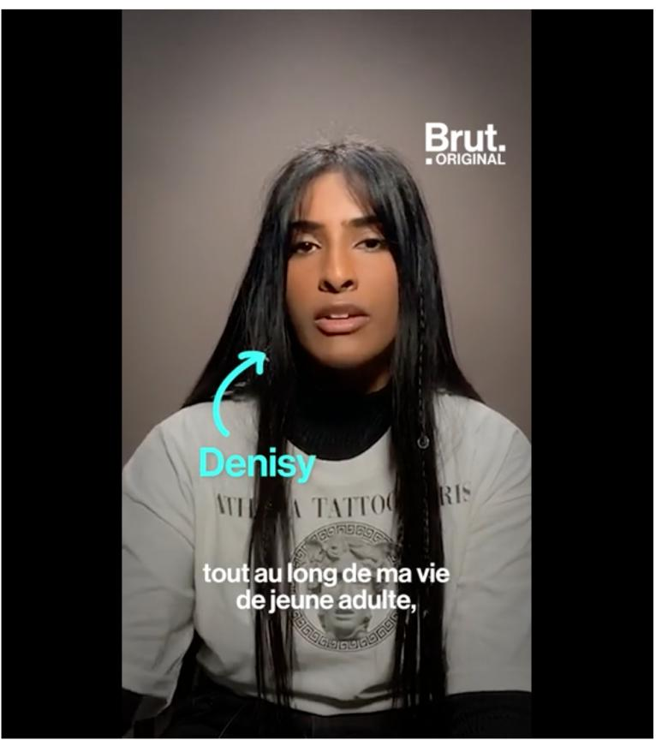
L’agissement discriminatoire
Vidéo Brut, « Le racisme ordinaire, c’est leur quotidien »
https://www.brut.media/fr/news/le-racisme-ordinaire-c-est-leur-quotidien-eda7c73b-dd32-4a9e-b435-0d2a5c99f0b6
Notes:
Je vais vous diffuser une vidéo sur les agissements discriminatoires liés à l’origine.
Je vais vous demander dans ce cadre d’identifier deux choses :
Des exemples d’agissements discriminatoires
Les- conséquences que cela a pu avoir sur les personnes

Slide 59
MODULE :
Le point de départ - les stéréotypes
Notes:
On vient de voir les chiffres clés des discriminations. Ces chiffres clés servent à percuter « l’illusion de l’égalité », l’idée qu’aujourd’hui, en France, il n’y a plus de discriminations.
Mais on peut alors se demander : d’où viennent ces discriminations ?
Le point de départ, ce sont en partie les stéréotypes.
On va voir ensemble ce qu’est un stéréotype, car c’est un mot qui est très utilisé dans le langage courant et médiatique. Il faut qu’on parte d’une base commune, d’une même définition.

Slide 60
Les stéréotypes

Slide 61
Les stéréotypes
📝 « Un stéréotype est une représentation caricaturale figée, une idée reçue, une opinion toute faite acceptée et véhiculée sans réflexion, concernant un groupe humain ou une classe sociale »
Notes:
Etymologie : du grec stereos, ferme, dur, solide, robuste, et tupos empreinte, marque.
Larousse : « Caractérisation symbolique et schématique d'un groupe qui s'appuie sur des attentes et des jugements de routine »
Les stéréotypes sont des représentations sociales standardisées qui catégorisent de manière rigide et persistante tel ou tel groupe humain. En proposant une grille de lecture simplificatrice, basée sur des à priori, ils déforment et appauvrissent la réalité sociale.

Slide 62
Dessiner c’est gagner
Notes:
Pour comprendre comment fonctionnent les stéréotypes, je vous propose un petit jeu qu’on appelle le « Dessiner c’est gagné ».

Slide 63
Dessiner c’est gagner
📝 Chaque équipe possède une liste de 5 mots.
Le but est de faire deviner tous les mots le plus rapidement possible.
Il n’est pas possible de parler.
Notes:
Voici la consigne.
[Pour l’intervenant·e] La liste de mots à donner aux stagiaires est la suivante :
Mouton
Maison
Couple
Femme
Handicap
On laisse les stagiaires faire deviner le plus de mots possibles par le biais de dessins et on relève ensuite les « réflexes » de représentations stéréotypées (cheveux longs ou robe pour les femmes, un homme et une femme pour les couples, le fauteuil roulant pour représenter le handicap, etc.)

Slide 64
Les stéréotypes
Stéréotypes
Notes:
Cet exercice vous permet de comprendre comment fonctionnent les stéréotypes.
A votre avis, d’où ça nous vient ? On ne se lève un matin en décidant qu’aujourd’hui, j’allais penser telle ou telle chose sur tel groupe de personnes. Qu’est-ce qui a pu me mettre cette idée dans la tête ? > Quelles sont les sources des stéréotypes ? (Les laisser citer quelques exemples)

Slide 65
Les stéréotypes
Stéréotypes
Notes:
Les médias audiovisuels (télévision, radio, journaux, réseaux sociaux, séries et films, etc.)

Slide 66
Les stéréotypes
Stéréotypes
Notes:
La politique (les discours politiques, les mesures mises en place, la manière de traiter et de considérer les fonctionnaires, etc.)

Slide 67
Les stéréotypes
Stéréotypes
Notes:
Les discours à la machine à café, les relations sociales avec les collègues / les amis (toutes les interactions sociales de notre vie)

Slide 68
Les stéréotypes
Stéréotypes
Notes:
La famille (repas de famille)
Toutes ces sources là viennent alimenter mon cerveau de stéréotypes. Vous voyez que c’est un processus constant et continue qui intervient tout au long de notre vie. Ça peut commencer très jeune (avec l’école, avec les médias que l’on consomme) et ça se poursuit à l’âge adulte (travail, famille, amis, etc.).
Parmi tout ce que je viens de vous citer, il y a beaucoup d’instances de socialisation : la famille, l’école, le travail. La socialisation c’est l’apprentissage de normes et de valeurs qui font de nous des individus capables de vivre en société. Notre famille, notamment, joue un grand rôle à nous apprendre des règles de vie. Ex: la politesse (dire « merci » et « s’il vous plait »). Pendant cet apprentissage, ces instances nous transmettent aussi des stéréotypes, des opinions toutes faites, des idées reçus (sans que ce soit forcément un processus conscient). Comme c’est un processus qui démarre très tôt, on va intérioriser ces idées et cela va être assez difficile de s’en détacher.

Slide 69
Comment fonctionnent les stéréotypes ?
Notes:
Pour comprendre notamment comment l' on intègre les stéréotypes, je vais m'appuyer sur un certain nombre de publicités.
Je vous laisse les regarder et me dire si vous identifiez des stéréotypes sur ces images.
[Choisir 2 ou 3 visuels sur lesquels on fait travailler en collectif les stagiaires]

Slide 70
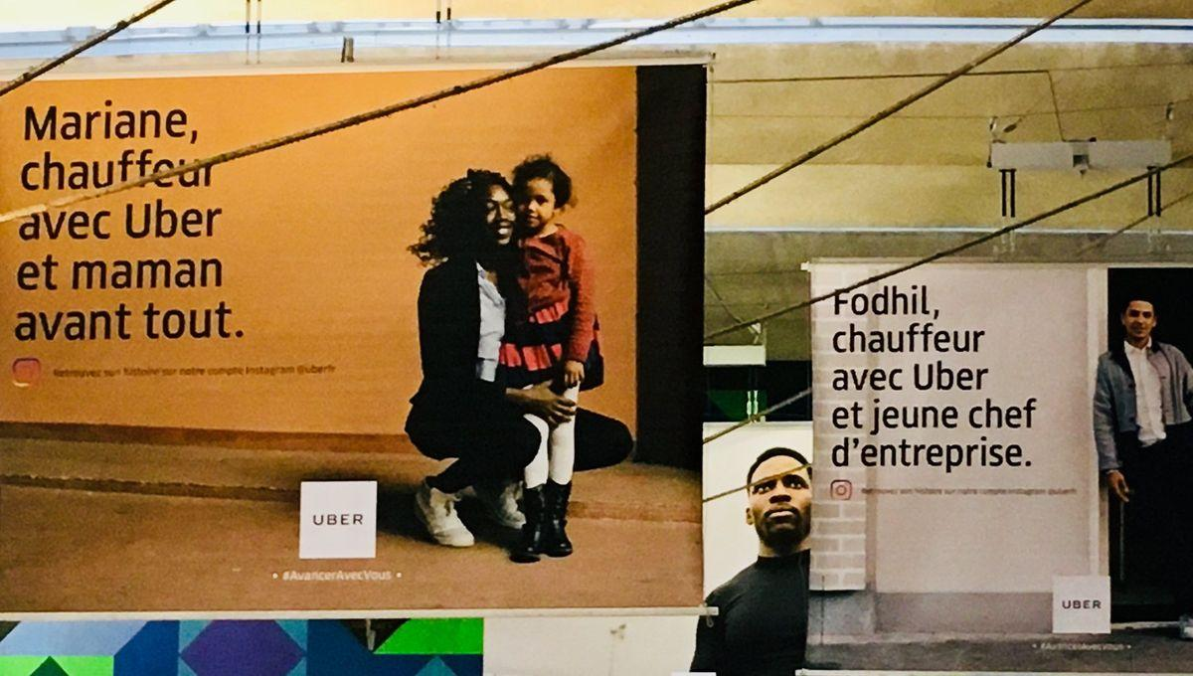
Les stéréotypes
Notes:
Visuel 1, publicité Uber :
Les deux protagonistes exercent la même profession : tous deux sont chauffeurs Pour autant, la publicité associe à l’homme avant tout une activité professionnelle a fortiori valorisante : le fait d’être chef d’entreprise. Quant à la femme, elle est avant tout ramenée à son rôle de mère. En fonction de leur sexe, ils sont associés à des rôles sociaux et des sphères différentes alors qu’ils exercent le même poste. Cette publicité date de 2018.

Slide 71
Les stéréotypes (adultes)
Notes:
Visuel 2, publicité McDonald’s :
Sur cette publicité, une vision stéréotypée est encore à l’œuvre : parmi les employés, les hommes sont managers et directeurs, les femmes occupent des postes de salariés. Par ailleurs, les personnes racisées ont des postes moins importants que les personnes perçues comme blanche. Cette publicité est récente : elle date de 2022. Les stéréotypes sont bien toujours ancrés au sein de la publicité.

Slide 72
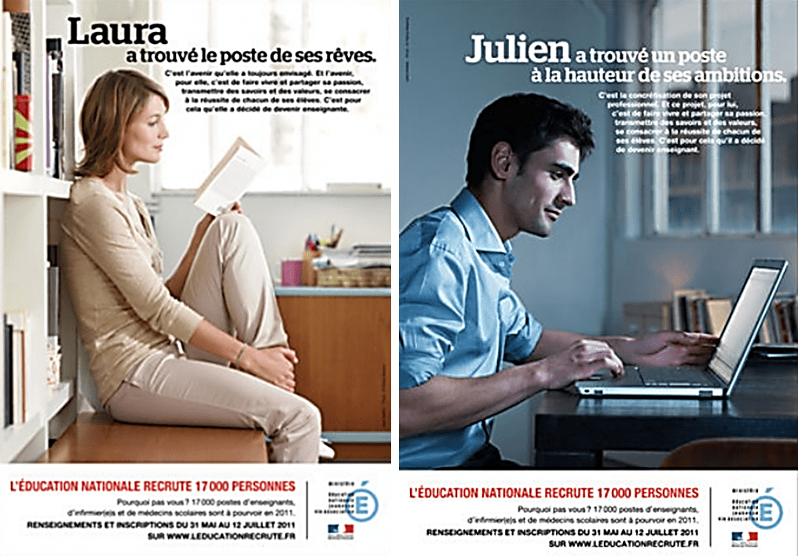
Les stéréotypes (adultes)
Notes:
Visuel 3, campagne de recrutement Éducation Nationale :
Il y a une opposition dans le slogan : Laura a trouvé le poste de ses rêves : pas d’évolution de carrière, on reste toute sa vie professionnelle au même poste. Elle est rêveuse mais pas ambitieuse. Quant à Julien, il a trouvé un poste à la hauteur de ses ambitions : c’est l’idée que c’est un poste qui va être un tremplin, qui va lui permettre de monter dans la hiérarchie. Il n’est pas rêveur : il a des ambitions. De plus, elle est assise nonchalamment en train de lire un livre, on ne dirait pas qu’elle travaille vraiment. Julien lui a les manches retroussées, il travaille tard le soir au vu de la luminosité et sur un ordinateur : il est moderne. En fonction de leur sexe, on leur associe différents buts dans la vie et différentes méthodes de travail.
Il est à noter que cette publicité date de 2011.

Slide 73
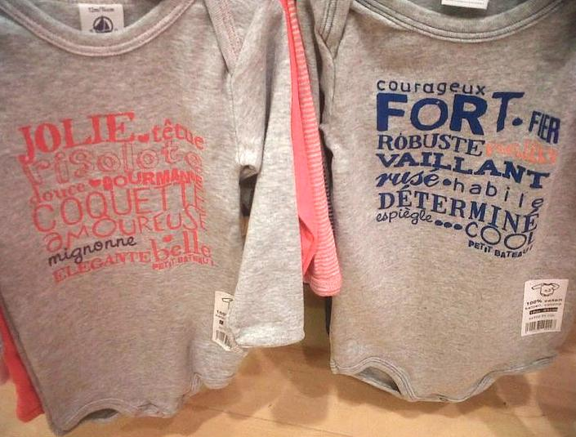
Les stéréotypes (adultes)
Notes:
Visuel 4, vêtements pour enfants Petit Bateau :
Les deux bodys présentent des qualités et des attributs différents pour les petits garçons et les petites filles. Les petites filles se voient attribuer des adjectifs tels que « jolie, coquette, amoureuse, mignonne » et centrés principalement sur l’apparence tandis que les petits garçons sont « courageux, forts, rusé, habile, fier ».
Il est à noter que cette publicité date de 2011.

Slide 74
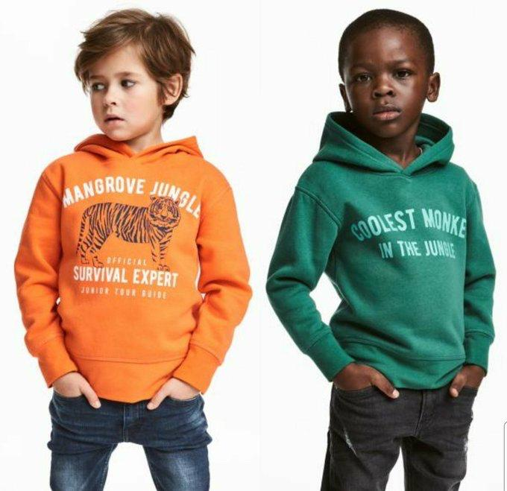
Les stéréotypes (adultes)
Notes:
Visuel 5, vêtements pour enfants H&M :
L’enfant noir est vêtu d’un vêtement sur lequel est inscrit « le singe le plus cool de la jungle » tandis que le sweatshirt de l’enfant blanc affiche l’inscription « expert officiel de survie ».
Cette publicité date de 2018.

Slide 75
Les stéréotypes (adultes)
Notes:
Visuels 6 et 7, publicité Petits-Fils :
Cette publicité qui vise à recruter des auxiliaires de vie à domicile s’appuie sur des stéréotypes racistes sur les femmes maghrébines. Le choix du vocabulaire « se dédier à » ainsi que le prénom repose également sur un ancrage historique (le terme « Fatma » est le nom que les Français d’Algérie donnaient à leurs domestiques algériennes pendant la colonisation française). Les autres visuels issus de cette publicité montrent que les termes utilisés ne sont pas les mêmes en fonction des profils et des prénoms choisis (notons la mention « satisfaite de son salaire » pour le visuel mettant en scène Maria).

Slide 76
Les stéréotypes (adultes)
Notes:
Visuels 6 et 7, publicité Petits-Fils :
Cette publicité qui vise à recruter des auxiliaires de vie à domicile s’appuie sur des stéréotypes racistes sur les femmes maghrébines. Le choix du vocabulaire « se dédier à » ainsi que le prénom repose également sur un ancrage historique (le terme « Fatma » est le nom que les Français d’Algérie donnaient à leurs domestiques algériennes pendant la colonisation française). Les autres visuels issus de cette publicité montrent que les termes utilisés ne sont pas les mêmes en fonction des profils et des prénoms choisis (notons la mention « satisfaite de son salaire » pour le visuel mettant en scène Maria).

Slide 77
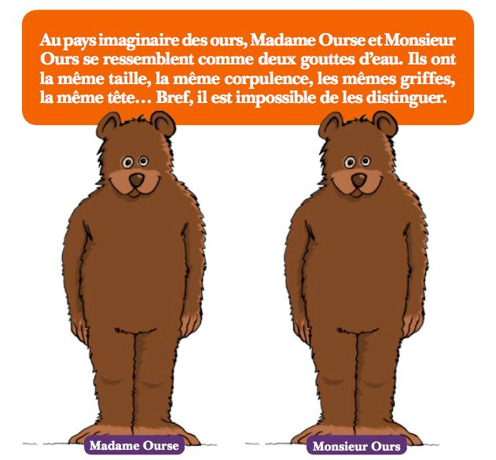
Les stéréotypes (enfants)
Notes:
Visuels « Madame Ours et Monsieur Ours » :
Ces différents visuels, utilisés avec les enfants, permettent de questionner les publics jeunes sur le sujet des stéréotypes : Madame Ours et Monsieur Ours se ressemblent en tout point. Présentés dans des situations différentes (cuisinant, lisant le journal, s’occupant d’un enfant, etc.) on interroge les enfants sur qui de Monsieur ou de Madame Ours est représenté. Cela permet de lancer la discussion.

Slide 78
Les stéréotypes (enfants)
Notes:
Visuels « Madame Ours et Monsieur Ours » :
Ces différents visuels, utilisés avec les enfants, permettent de questionner les publics jeunes sur le sujet des stéréotypes : Madame Ours et Monsieur Ours se ressemblent en tout point. Présentés dans des situations différentes (cuisinant, lisant le journal, s’occupant d’un enfant, etc.) on interroge les enfants sur qui de Monsieur ou de Madame Ours est représenté. Cela permet de lancer la discussion.

Slide 79
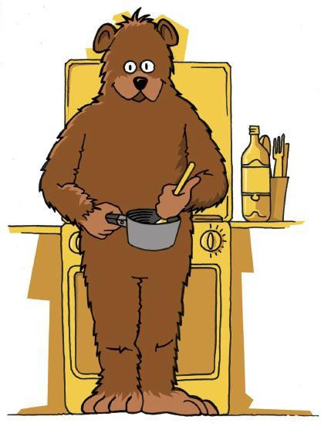
Les stéréotypes (enfants)
Notes:
Visuels « Madame Ours et Monsieur Ours » :
Ces différents visuels, utilisés avec les enfants, permettent de questionner les publics jeunes sur le sujet des stéréotypes : Madame Ours et Monsieur Ours se ressemblent en tout point. Présentés dans des situations différentes (cuisinant, lisant le journal, s’occupant d’un enfant, etc.) on interroge les enfants sur qui de Monsieur ou de Madame Ours est représenté. Cela permet de lancer la discussion.

Slide 80
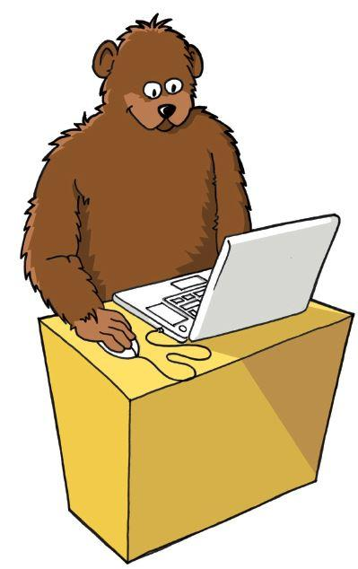
Les stéréotypes (enfants)
Notes:
Visuels « Madame Ours et Monsieur Ours » :
Ces différents visuels, utilisés avec les enfants, permettent de questionner les publics jeunes sur le sujet des stéréotypes : Madame Ours et Monsieur Ours se ressemblent en tout point. Présentés dans des situations différentes (cuisinant, lisant le journal, s’occupant d’un enfant, etc.) on interroge les enfants sur qui de Monsieur ou de Madame Ours est représenté. Cela permet de lancer la discussion.

Slide 81
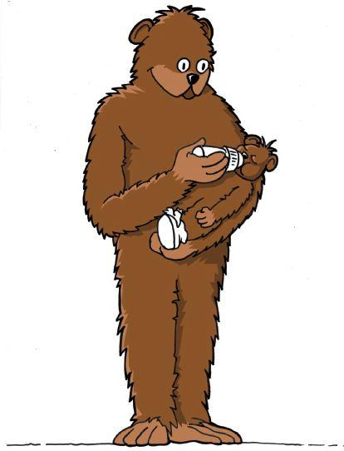
Les stéréotypes (enfants)
Notes:
Visuels « Madame Ours et Monsieur Ours » :
Ces différents visuels, utilisés avec les enfants, permettent de questionner les publics jeunes sur le sujet des stéréotypes : Madame Ours et Monsieur Ours se ressemblent en tout point. Présentés dans des situations différentes (cuisinant, lisant le journal, s’occupant d’un enfant, etc.) on interroge les enfants sur qui de Monsieur ou de Madame Ours est représenté. Cela permet de lancer la discussion.

Slide 82
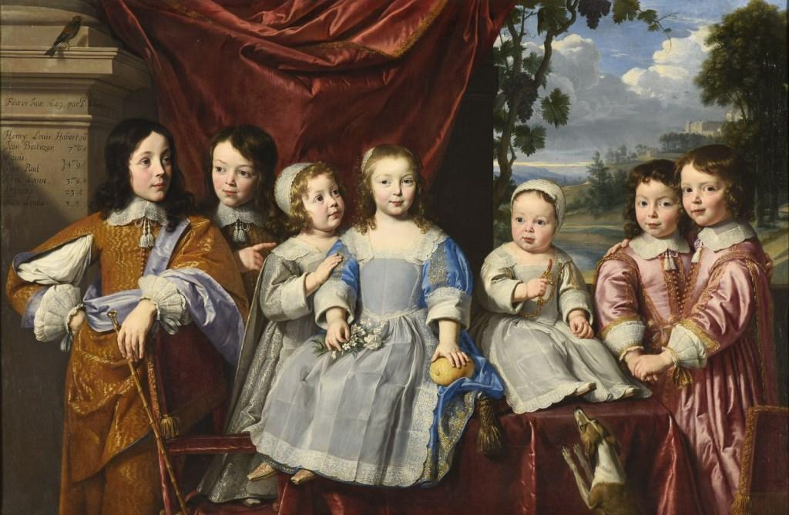
Les stéréotypes (enfants)
Notes:
Visuel Tableau Les enfants de Habert de Montmor (1649, Philippe de Champaigne) :
Ce tableau du 17e siècle permet de faire questionner les enfants sur la répartition genrée des couleurs et des vêtements. Si l’on remonte à l’époque moderne, on constate que le bleu n’est pas l’apanage des garçons et le rose celui des filles, mais plutôt l’inverse. Dans cet exercice, on demande aux enfants d’identifier combien de filles et combien de garçons sont représentés sur l’image puis de justifier leur choix. Pour indication, une seule fille est représentée sur ce tableau : au centre, vêtue de bleu. Le reste des enfants sont des garçons.

Slide 83
Les stéréotypes
🚨 Les stéréotypes sont présents chez chacun d'entre nous dans toutes les sphères...
Notes:
Et c’est pareil pour tout le monde, parce qu’on est entouré.e.s par les stéréotypes !
Nous sommes porteurs de stéréotypes, qui sont en permanence présents dans notre esprit et influencent nos jugements. Ils peuvent évoluer en préjugés, se manifester de différentes façons : évitement, méfiance, condescendance, hostilité…
Tous, ça veut dire aussi « nous », en tant qu’intervenant·e ! Alors même qu’on travaille sur ces questions de discriminations, d’égalité, au quotidien, ça ne nous empêche pas d’avoir des stéréotypes. On a pas tous et toutes forcément les mêmes. Ils ne se manifestent pas de la même façon, ni avec la même intensité chez chacun.e. Mais tout le monde en a !
L’objectif est d‘essayer de désactiver ce process en nous, de déconstruire ces stéréotypes. Pour ça, la première étape, c‘est d'en avoir conscience, de les identifier pour les deconstruire et les faire évoluer.

Slide 84
Les conséquences des stéréotypes
Notes:
Ces stéréotypes ont par ailleurs un certain nombre de conséquences sur les individus et sur nous-même.

Slide 85
Les conséquences des stéréotypes
Traitement différencié
Menace du stéréotype
Notes:
Il y a deux grandes conséquences aux stéréotypes :
Le traitement différencié (= la discrimination)
La « menace du stéréotype »
Selon la théorie de la menace du stéréotype, lorsque des individus sont dans une situation dans laquelle un stéréotype négatif associé à leur groupe peut être utilisé pour interpréter leur comportement, ils peuvent ressentir une crainte de le confirmer (Steele & Aronson, 1995 ; Steele, 1997). Cette crainte, en retour, peut entraîner une diminution de leurs performances et les amener à involontairement confirmer le stéréotype négatif
Ce processus fonctionne avec tout stéréotype négatif et tout groupe social, à partir du moment où le stéréotype est suffisamment connu et partagé dans une communauté donné.

Slide 86
Les stéréotypes
On en a tous et toutes
On les intègre inconsciemment
On les intègre par la répétition
Ils peuvent avoir des conséquences sur nos actes
Les conséquences peuvent-être graves car illégales : les discriminations

Slide 87
COMMENT AGIR?

Slide 88
MODULE :
Réagir face aux situations discriminatoires

Slide 89
Les procédures disciplinaires et pénales
Notes:
Dans le cadre des discriminations, il existe 4 types d’actions différentes. Si on essayait de résumer leurs objectifs, ça serait quoi, à votre avis ?

Slide 90
Les procédures
Procédure disciplinaire
Procédure pénale
Procédure civile
Actions non contentieuses
L’action de médiation et/ou transaction
L'employeur sanctionne une faute
La victime qui demande réparation à son employeur
L'État qui punit une infraction
Notes:
La procédure disciplinaire qui est une procédure en interne où l’employeur sanctionne une faute. C’est vraiment celle sur laquelle on va se focaliser aujourd’hui
La procédure pénale où la justice peut reconnaître l'infraction, punir et indemniser la victime.
La procédure civile, un peu à part, où la victime demande réparation auprès de son employeur. C’est généralement un juge qui va trancher un litige entre deux personnes ou structures.
Les actions non contentieuses où on emploie la médiation et/ou la transaction. Attention : en cas de violences au sein du couple ou de violences sexistes et sexuelles, le recours à la médiation est proscrit par la Convention d’Istanbul (Convention du Conseil de l’Europe sur la prévention et la lutte contre la violence à l’égard des femmes et la violence domestique)
Médiation :
La « médiation », c’est une tentative de résolution d’un conflit à l’amiable, en dehors du cadre judiciaire. L’idée est de trouver un accord entre les deux parties. Le défenseur des droits peut être saisi dans ce cas (par courrier ou en ligne). Le médiateur (désigné par le défenseur des droits) entend les personnes concernées et confronte les points de vue pour trouver un compromis.
Transaction :
Le défenseur des droits propose à l’auteur des faits une ou plusieurs sanctions. Exemple :
Versement d’une amende
Indemnisation de la victime
Publicité des faits

Slide 91
Les procédures
Procédure | Comment la déclencher ? | Auprès de qui ? | Qui mène la procédure ? | Qui est mis en cause ?
Procédure disciplinaire | Signalement | Service RH ou direction | Employeur | Personne mise en cause
Procédure pénale | Plainte ou article 40 du Code procédure pénale | Gendarmerie, commissariat ou procureur | Procureur (État) | Personne mise en cause
Procédure civile (travail) / Procédure administrative | Recours | Tribunal administratif (public) ou Prud’hommes (privé) | La victime | L’employeur
Notes:
Voici un schéma récapitulatif de ces procédures :
> La procédure disciplinaire est déclenchée par un signalement. On verra ensemble comment écrire un mail de signalement. On signale toujours le plus haut possible dans la hiérarchie pour des raisons d’efficacité et de rapidité de traitement. Si ce n’est pas possible, on peut se tourner vers un.e supérieur.e hiérarchique , un.e représentant.e du personnel, etc. L’employeur mène la procédure. Et la personne mise en cause c’est l’auteur des faits.
> La procédure pénale est déclenchée par une plainte au commissariat / à la gendarmerie OU par un article 40 (spécificité de la fonction publique). C’est quoi un article 40 ? Est-ce que vous connaissez ? (slide suivante). La procédure est menée par l’État, représenté par un procureur. Encore une fois, la personne mise en cause est l’auteur des faits.
Précision importante :
La police n’a pas le droit de refuser le dépôt d’une plainte (art 15-3 code de procédure pénale)
Si jamais c’est le cas, il est possible de rappeler cette obligation à l’agent de police, de demander à parler à un autre agent ou d’envoyer une lettre au procureur directement pour signaler le non-respect de cet article
> La procédure civile est un peu différente. Elle s’enclenche par un recours au TA (public) ou aux Prud’hommes (privé). C’est la, victime qui mène la procédure (souvent représentée par un avocat). Ici, c’est l’employeur qui est mis en cause pour non-respect de ses obligations de protection. La charge de la preuve est différente : c’est à l’employeur de prouver qu’il a bien pris toute les mesures nécessaires pour assurer la sécurité de ses agent.e.s / salarié.e.s

Slide 92
LES PROCÉDURES
Notes:
Le Défenseur des droits peut être saisi directement par courrier ou en ligne sur le site de l’institution, ou indirectement par l’intermédiaire d’un député́, d’un sénateur, d’un représentant français au Parlement européen, par une association (existant depuis 5 ans à la date des faits et dont les statuts ont pour but de lutter contre les discriminations). Le médiateur peut également s’autosaisir.
Il doit répondre au maximum avant 3 semaines, et vous n’êtes pas obligé de présenter des preuves.
Site officiel: https://www.defenseurdesdroits.fr/

Slide 93
Réagir en tant que témoin
Notes:
Comment peut-on réagir lorsque l’on est témoin d’une discrimination ou d’un agissement discriminatoire ?
Je vous propose de réfléchir sur cet aspect là à partir d’études de cas.

Slide 94
réagir
Vous arrivez en réunion, vous entendez une personne dire à une autre : « Pourquoi t’as coupé si court ? Tout le monde va croire que t’aimes les femmes ça va faire des déçus » et il rigole. La personne visée rougit et ne dit rien.

Slide 95
réagir
Vous arrivez en réunion, vous entendez une personne dire à une autre : « Pourquoi t’as coupé si court ? Tout le monde va croire que t’aimes les femmes ça va faire des déçus » et il rigole. La personne visée rougit et ne dit rien.
Est-ce que la situation est un problème ?
Pourquoi ?
Comment pouvez-vous réagir ?

Slide 96
Accueillir la parole d’une personne victime
Notes:
Vous avez aussi la possibilité d’être un jour confronté·e au témoignage d’une personne victime de discrimination. Nous allons voir ensemble quels sont les éléments clés

Slide 97
Accueillir la parole
📌 Mise en situation
Un·e habitant·e vient vous voir et se confie à vous.
Notes:
Raconter une situation de discrimination directe

Slide 98
Accueillir la parole
💬 Que dire à une personne victime de discrimination ?
Notes:
Quelle est, à votre avis, la première étape ?
-> Rassurer la personne
Ensuite, maintenant que vous avez suivi cette formation, qu’est-ce que vous pouvez faire ?
-> Qualifier les faits (discrimination directe, agissement discriminatoire)
-> Rappeler que c’est grave et interdit
Et enfin, qu’est-ce que vous pouvez faire pour l’aider ?
-> Lui apporter des solutions
-> La diriger vers un signalement

Slide 99
Accueillir la parole
💬
« Tu as bien fait de venir me voir
Ce que tu me décris pourrait être qualifié de …
Ce que tu me décris est grave et interdit
Je peux t’aider
On va signaler »

Slide 100
Les personnes ressources et dispositifs sur le territoire

Slide 101
SUR CREIL SUD OISE
Délégués locaux du Défenseur des droits
Commissariat de Creil
SOS Racisme
Maison de la justice et du droit de Creil
Brigade de gendarmerie de Saint Leu d’Esserent
Ligue des droits de l’Homme de Creil
SOS Homophobie
CIDFF de l’Oise
Notes:
Délégués locaux du Défenseur des droits
Maison de la justice et du droit 26 rue Voltaire à Creil 03 44 64 46 70
Porter plainte :
Commissariat de Creil 8 rue Jules Michelet
Brigade de gendarmerie de Saint Leu d’Esserent 20 rue de la Libération 60340 Saint Leu d’Esserent
Tribunal Judiciaire de Senlis 26 Allée des Soupirs 60300 Senlis 03 44 53 91 00
CIDFF de l’Oise - 35 rue du Marechal Leclerc 60000 BEAUVAIS

Slide 102
Conclusion de la sensibilisation

Slide 103
Merci pour votre participation !

